Slide 1
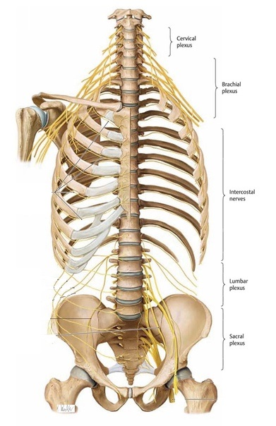
Plexus cervicalis

Slide 2
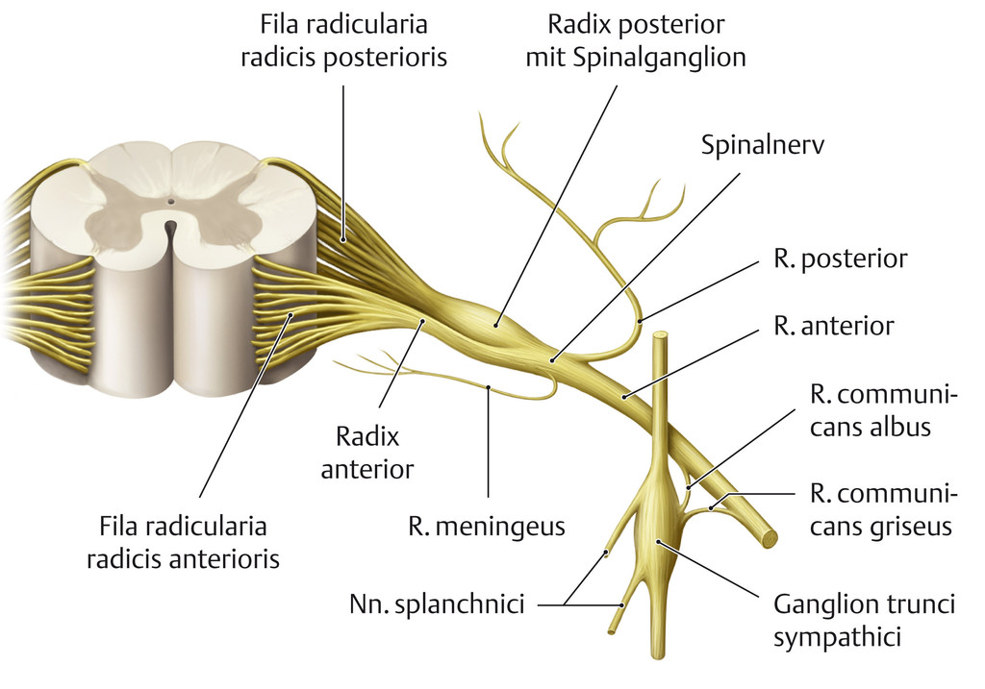
Spinal nerve

Slide 3
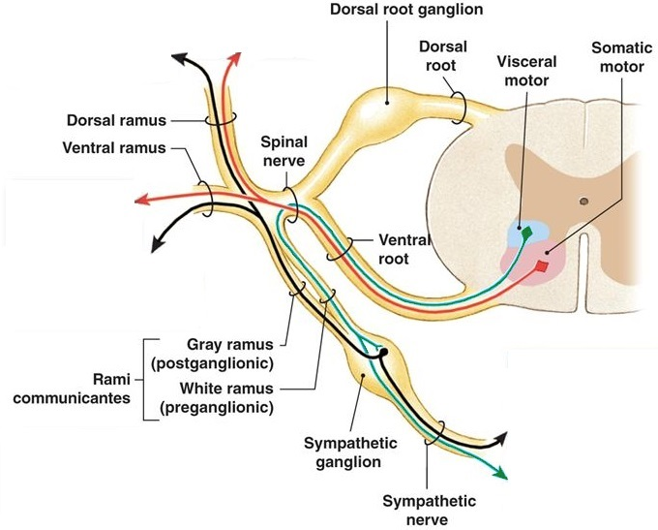
Spinal nerve

Slide 4
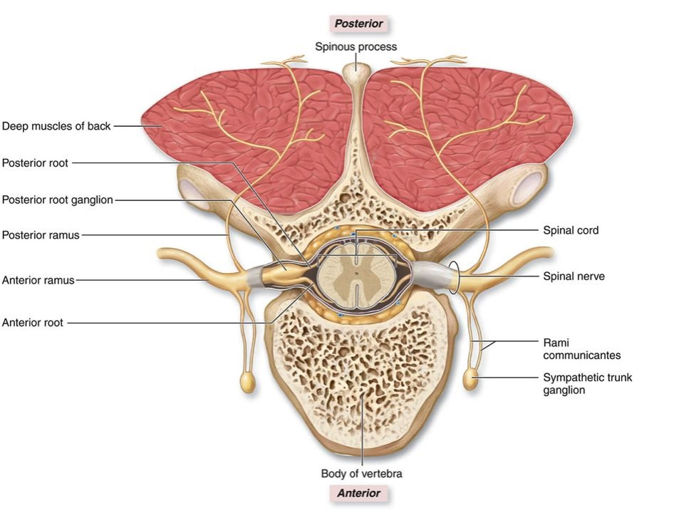

Slide 5
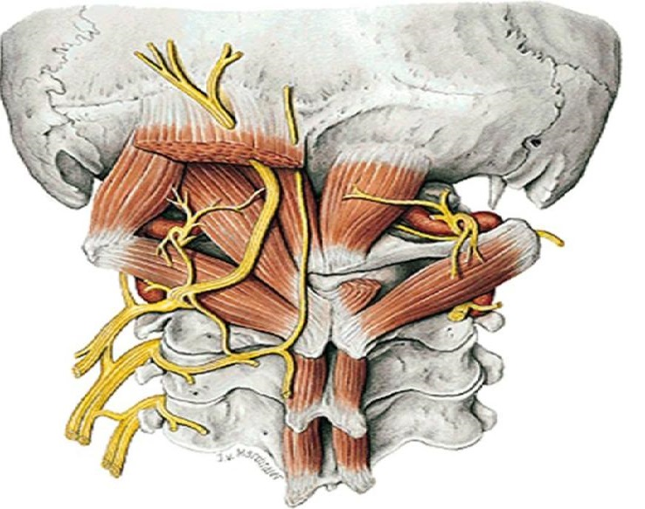
С1 posterior branch – n. Suboccipitalis
M. rectus capitis posterior major
M. rectus capitis posterior minor
M. obliquus capitis inferior
M. obliquus capitis inferior
M. semispinalis capitis

Slide 6
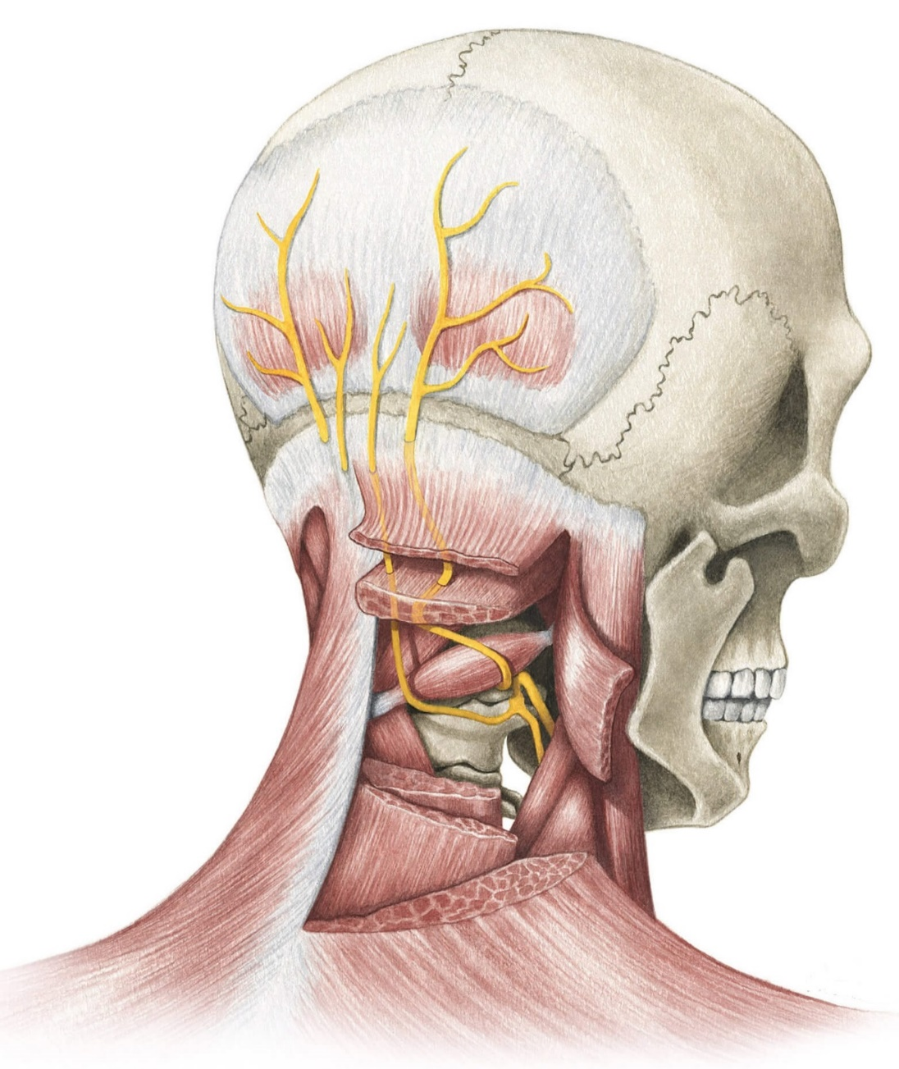
С2 posterior branch – n. Occipitalis major
M. semispinalis capitis
M. splenius capitis
M. splenius cervicis
M. longissimus capitis

Slide 7
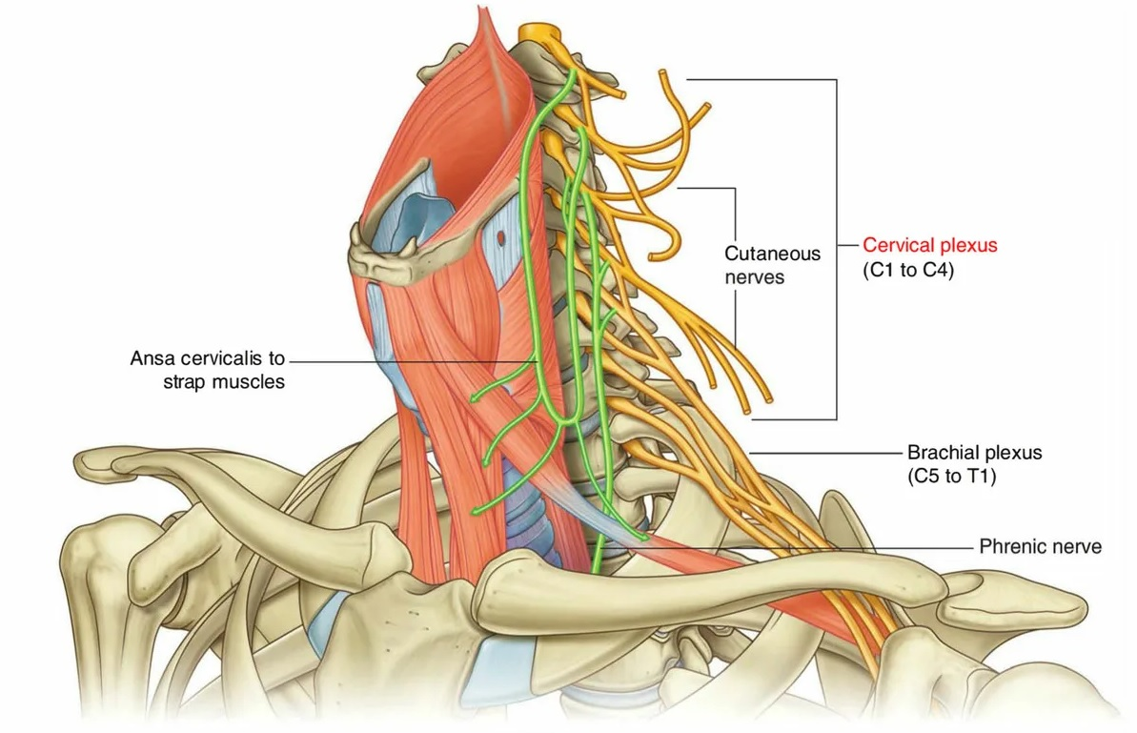
Plexus cervicalis

Slide 8
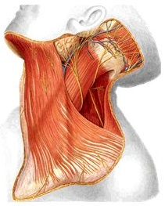
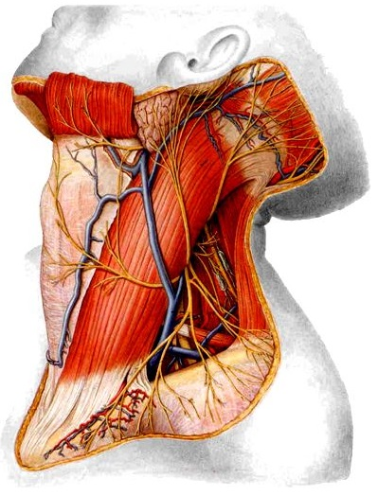
Skin branches

Slide 9
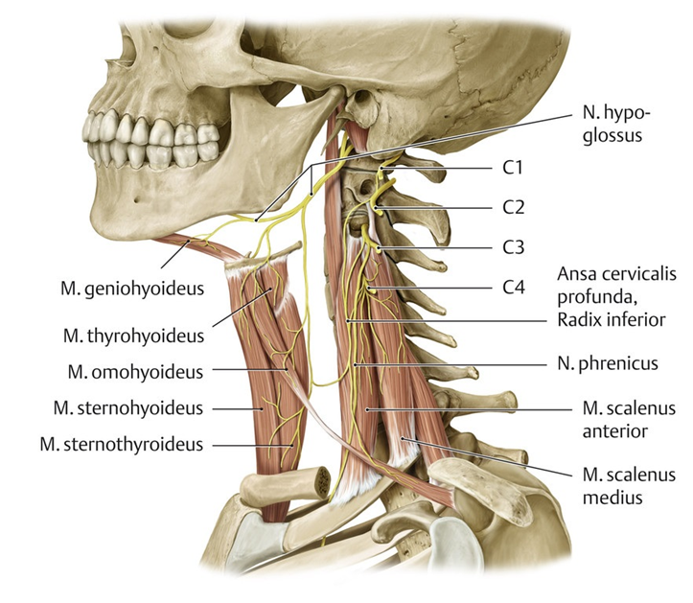
Plexus cervicalis
Deep muscles
M. longus colli
M. longus capitis
m. scalenus anterior
m. scalenus medius
m. scalenus posterior
m. rectus capitis anterior
m. rectus capitis lateralis
mm. intertransversarii cervicis

Slide 10


Slide 11
Ansa cervicalis profunda
Radix superior С1
Radix inferior С2 – С4

Slide 12
Ansa cervicalis profunda
m. geniohyoideus from root of С1
m. sternohyoideus
m. sternothyroideus
m. thyrohyoideus
m. omohyoideus

Slide 14
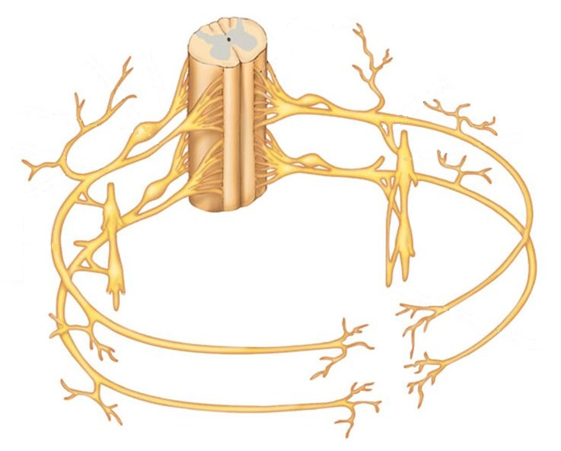
Intercostal nerves

Slide 15
Nn. thoracici anterioris Th II - XI
На груди инервируют ауттохтомные мышцы
mm. intercostales externi
mm. intercostales interni
mm. subcostales
m. transversus thoracis
mm. levatores costarum

Slide 16
Nn. thoracici anterioris Th V - XII
m. obliquus externus abdominis
m. obliquus internus abdominis
m. transversus abdominis
m. rectus abdominis
m. pyramidalis
m. quadratus lumborum

